Slide 1
BANCO DE DADOS
DE UMA
BIBLIOTECA
Maria Fernanda e Deyvison Nogueira

Slide 2
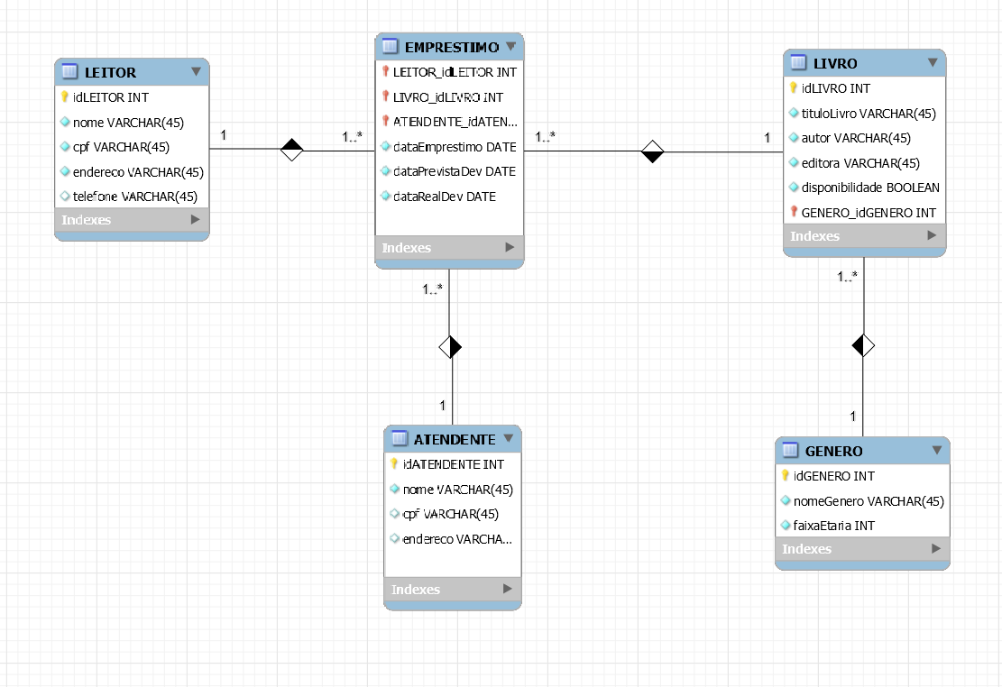
MER

Slide 3

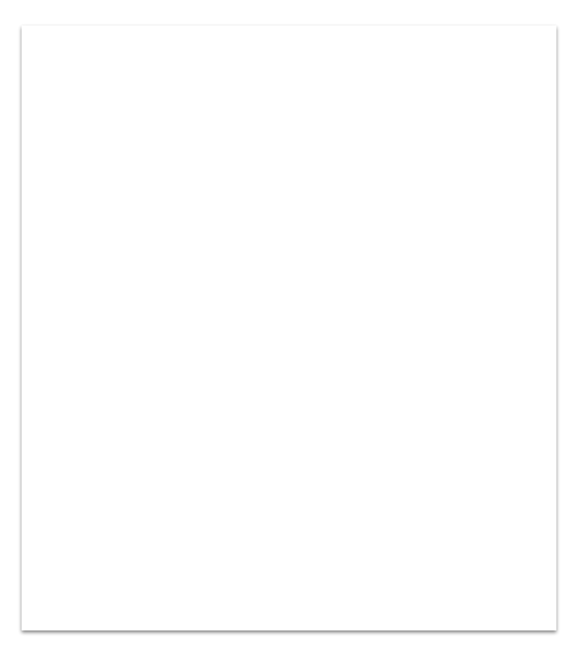

1. SUBCONSULTA
2. RESULTADO

Slide 4

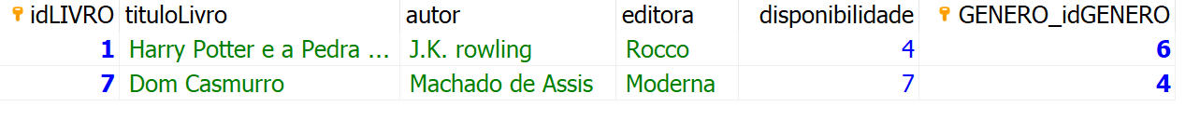
2. SUBCONSULTA
2. RESULTADO

Slide 5
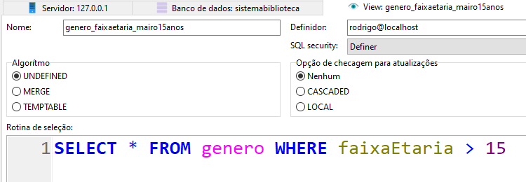
1 - VIEW
VIEW
Mostrar os gêneros
onde a faixa etária é
maior que 15 anos.

Slide 6
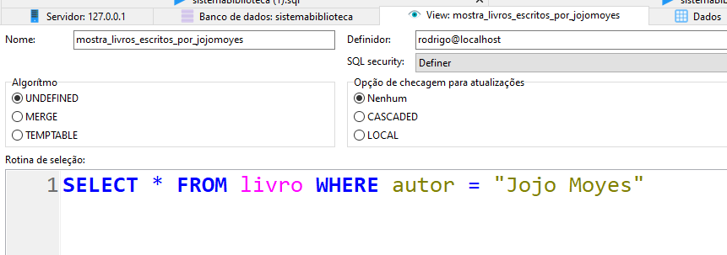
2 -VIEW
VIEW
SELECIONAR OS LIVROS ONDE A AUTORA DO LIVRO SEJA “JOJO MOYES”

Slide 7
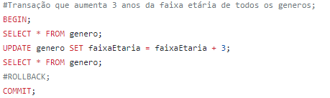
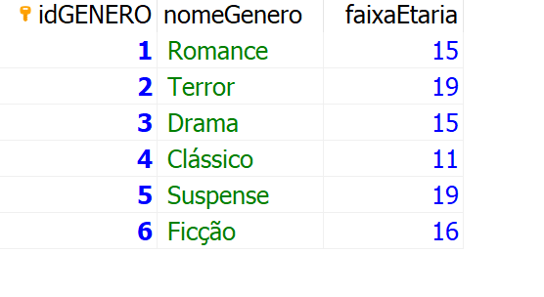
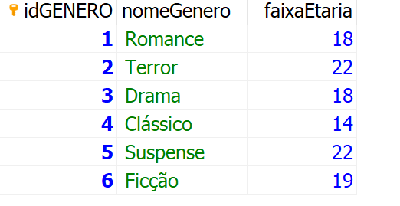
TRANSAÇÕES

Slide 8
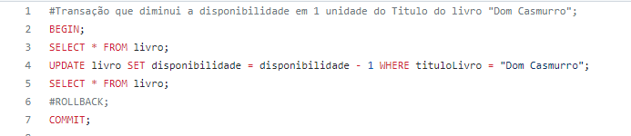
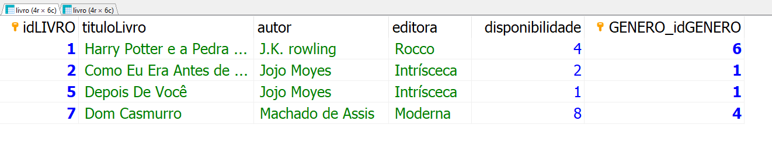
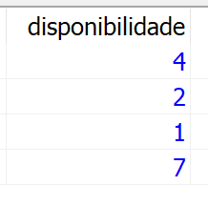
TRANSAÇÕES

Slide 9
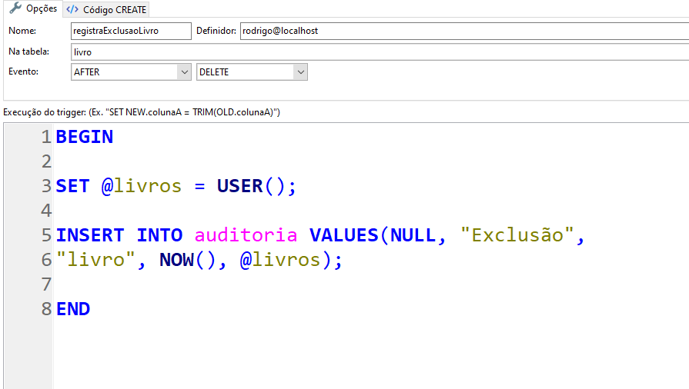
1- TRIGGER

Slide 10
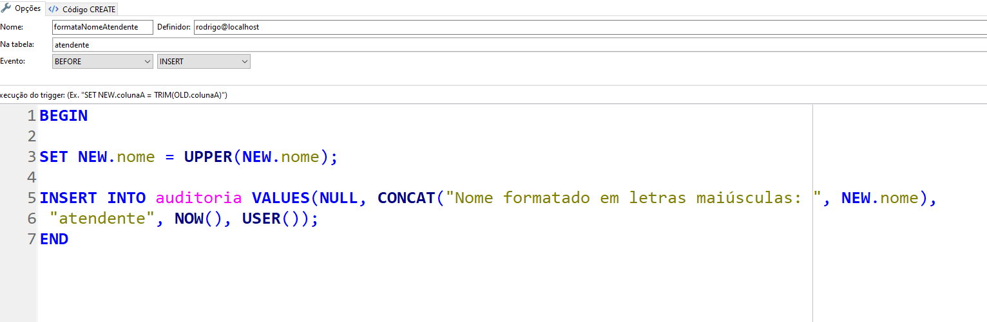
2 - TRIGGER

Slide 11
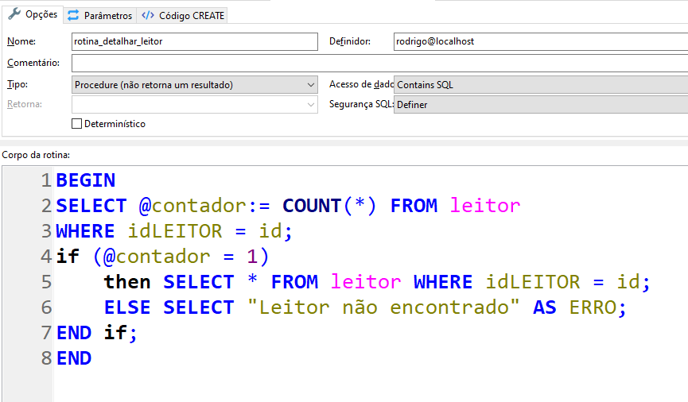
STORED ROUTINES

Slide 12
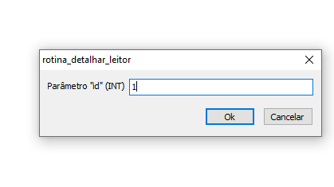
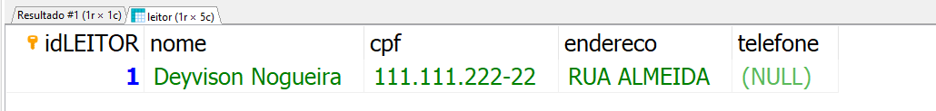
STORED ROUTINES

Slide 13
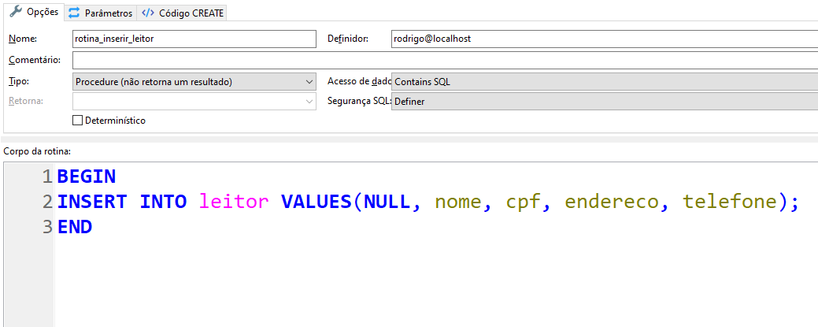
2- STORED ROUTINES

Slide 14
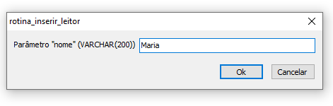
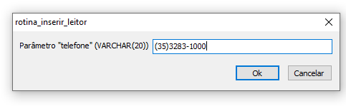
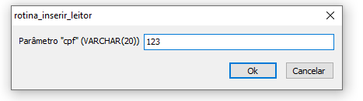
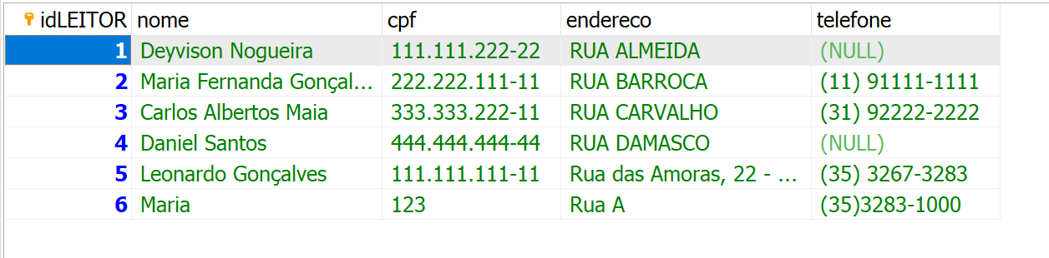
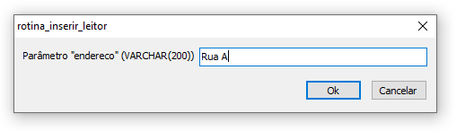
2- STORED ROUTINES

Slide 15
OBRIGADO!
Maria Fernanda e Deyvison Nogueira

